Slide 1
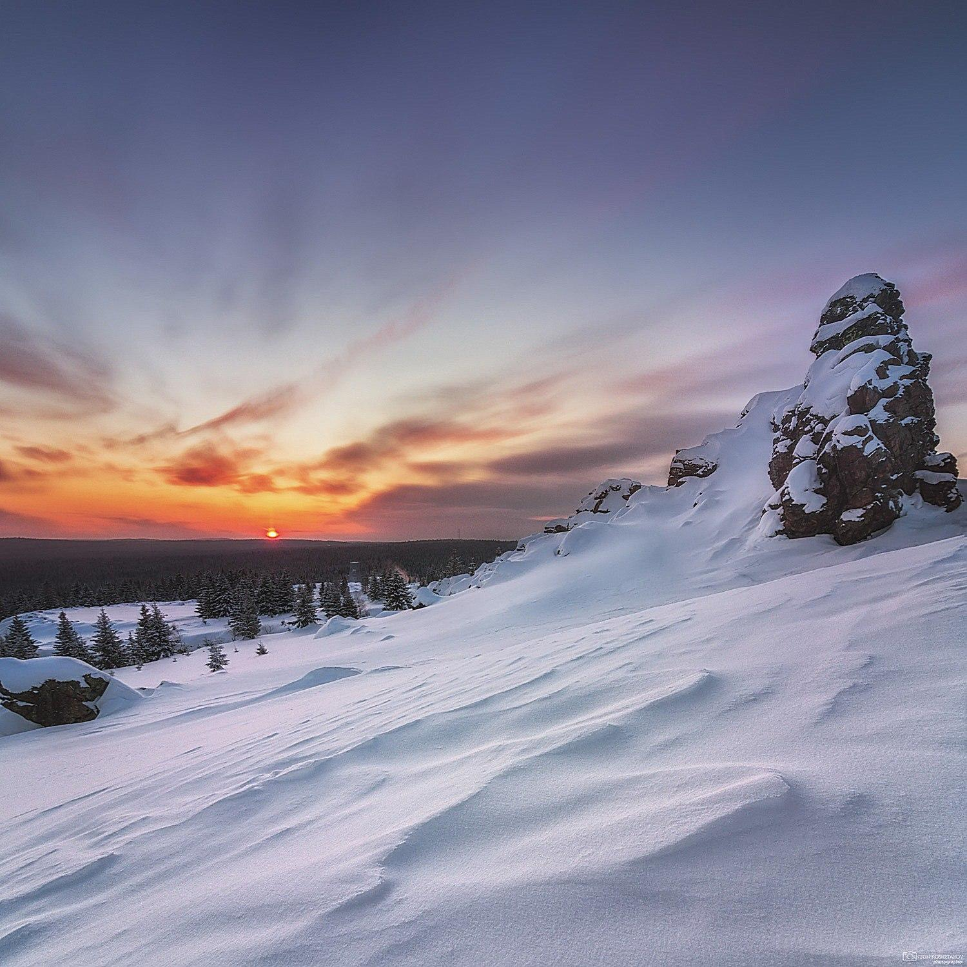
БИБЛИОВОЯЖ "В СТРАНЕ
НЕПРОЧИТАННЫХ КНИГ"

Slide 2

Книга – это самое лучшее, что когда-либо создавал человек. В ней всегда найдешь ответ на любой вопрос. Книги, как добрые друзья, приводят нас в удивительный мир. Читая, мы становимся умнее, сильнее, добрее. А художественная книга заставляет нас совершать удивительные путешествия в свой мир

Slide 3


Slide 4


Slide 5


Slide 6


Slide 7


Slide 8


Slide 9


Slide 10


Slide 11


Slide 12
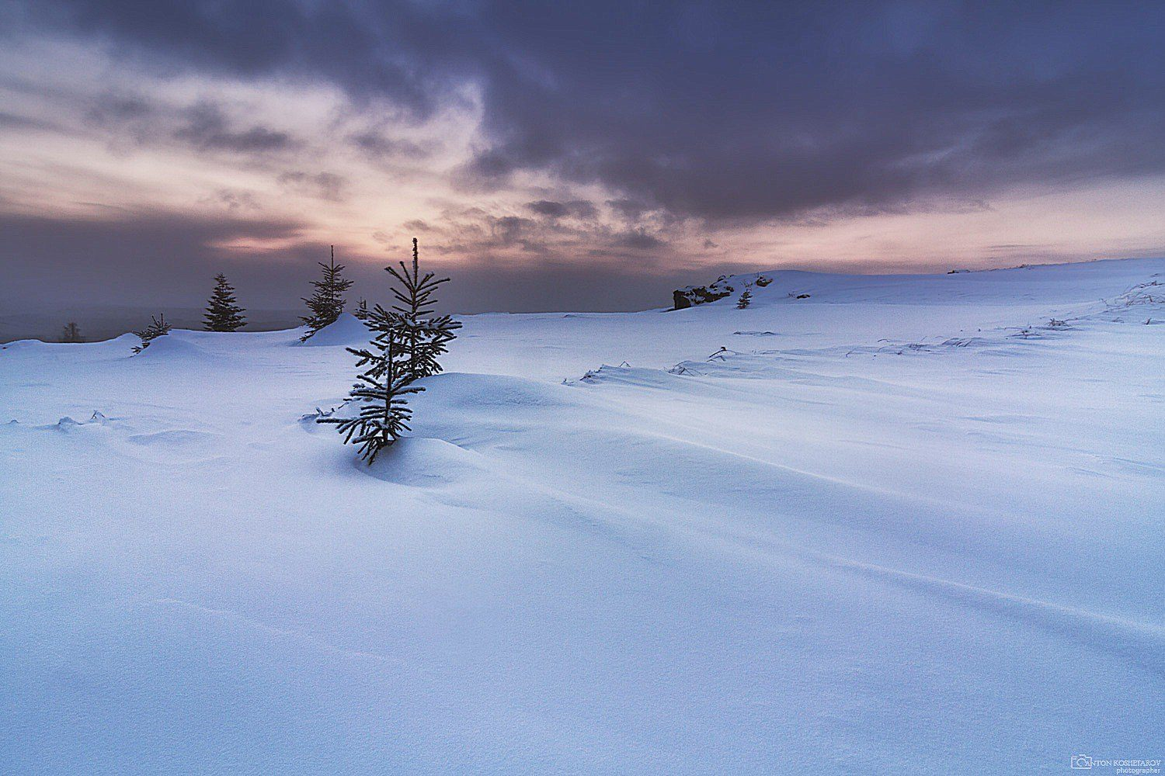
Очень надеемся, что вам понравилась наша подборка и вы захотите поближе познакомиться с героями этих и других не менее интересных книг и придёте к нам в библиотеку.
Всегда ждём вас!

Slide 13
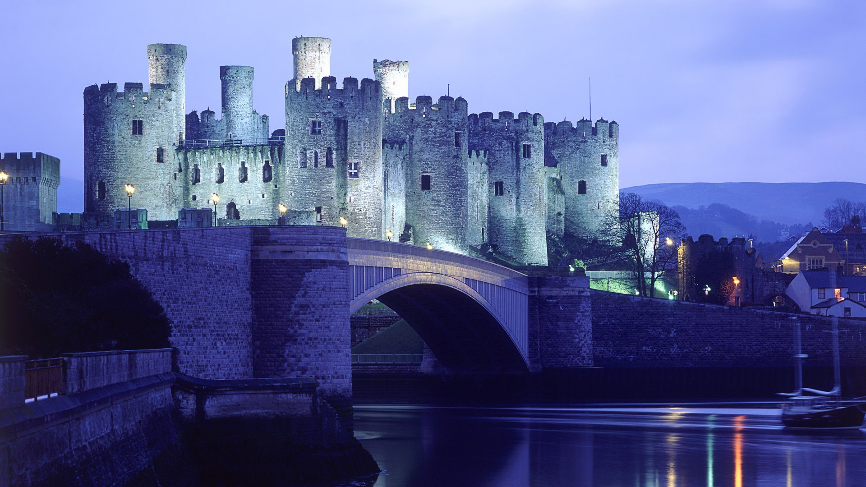
БЛАГОДАРИМ ЗА ВНИМАНИЕ
п.Сараны
2021 год

